Slide 1
КОДЕКС ПРОФЕССИОНАЛЬНОЙ ЭТИКИ ПЕДАГОГИЧЕСКИХ И ИНЫХ РАБОТНИКОВ ОРГАНИЗАЦИЙ, ОСУЩЕСТВЛЯЮЩИХ ОБРАЗОВАТЕЛЬНУЮ ДЕЯТЕЛЬНОСТЬ

Slide 2
Заседание Педагогического совета МБДОУ Чупинского детского сада от 29.05.2018 г.
Тема: «Совершенствование профессиональных компетенций педагогов в соответствии с модельным кодексом профессиональной этики педагогических работников организаций, осуществляющих образовательную деятельность».
Заседание подготовила и провела старший воспитатель Пашкова Г.Н.

Slide 3
Этика – это наука о нравственности, о принципах, которыми должны руководствоваться люди в своих поступках

Slide 4
Кодекс профессиональной этики педагогических работников организаций, осуществляющих образовательную деятельность, разрабатывается на основании положений:
Конституции Российской Федерации;
Федерального закона от 29 декабря 2012 г. N 273-ФЗ "Об образовании в Российской Федерации«;
Указа Президента Российской Федерации от 7 мая 2012 г. N 597 "О мероприятиях по реализации государственной социальной политики" и иных нормативных правовых актов Российской Федерации.

Slide 5
Кодекс этики педагогических работников образовательной организации разрабатывается с целью:
установления этических норм и правил поведения педагогических работников для выполнения ими своей профессиональной деятельности;
содействия укреплению авторитета педагогических работников организаций, осуществляющих образовательную деятельность;
обеспечения единых норм поведения педагогических работников.

Slide 6
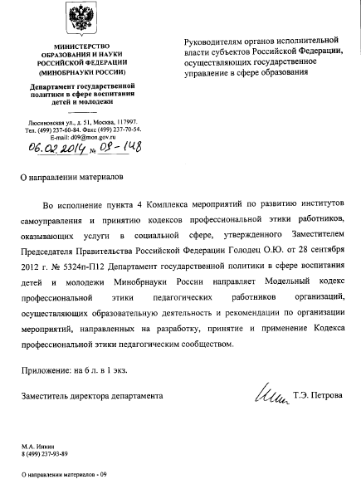
Процедура принятия Кодекса как руководства к действию в образовательных организациях может быть проведена на педагогическом совете, общем собрании коллектива, а также в форме некоторого торжественного акта.
После принятия Кодекса образовательная организация обязана создать необходимые условия для полной реализации его положений.
Заместитель директора Департамента государственной политики в сфере воспитания детей и молодежи Минобрнауки России Т.Э.ПЕТРОВА

Slide 7
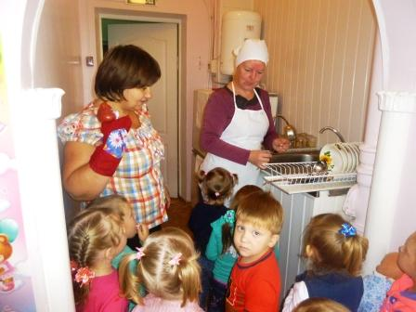
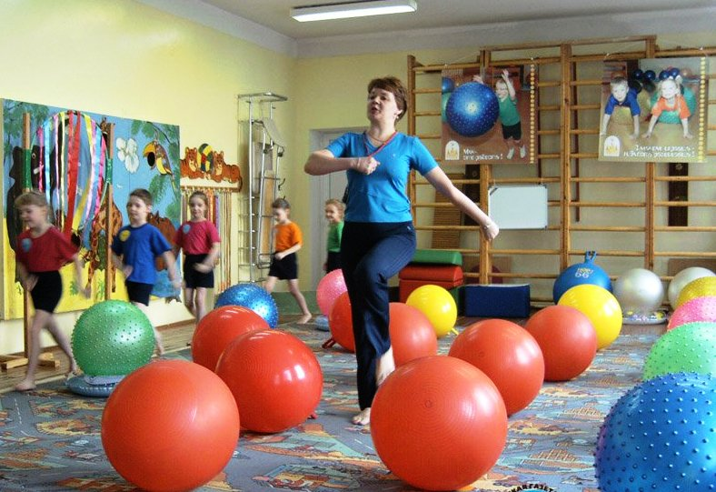
Кодекс представляет собой свод общих принципов профессиональной этики и основных правил поведения, которым рекомендуется руководствоваться педагогическим работникам дошкольных организаций, независимо от занимаемой ими должности.

Slide 8
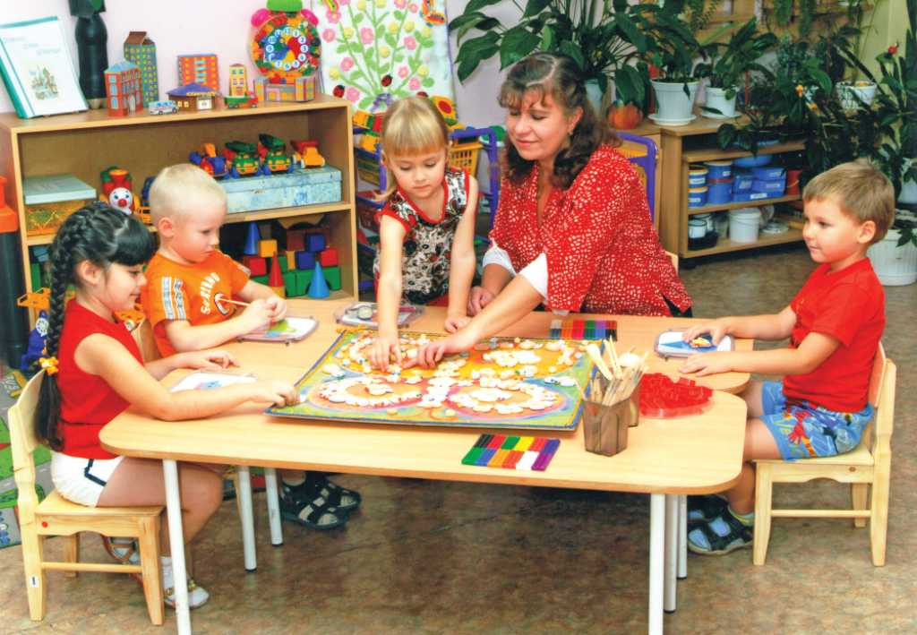
Педагогическому работнику, который состоит в трудовых отношениях с организацией, осуществляющей образовательную деятельность, и выполняет обязанности по обучению, воспитанию обучающихся и организации образовательной деятельности, необходимо соблюдать положения Кодекса в своей деятельности.

Slide 9
Нарушение педагогическим работником положений Кодекса рассматривается на заседаниях коллегиальных органов управления, предусмотренных уставом образовательной организации, и на комиссии по урегулированию споров между участниками образовательных отношений.

Slide 10
Этика педагогического работника
В отношениях с воспитанниками
По отношению к себе
В отношениях с родителями и социальным окружением
Этика педагога дошкольной образовательной организации
В отношениях с друзьями и родственниками
В отношениях с администрацией
В отношениях с коллегами

Slide 11
Педагог и иной работник в отношении к самому себе
Не считай детский сад местом, не совсем достойным применения твоих выдающихся способностей, куда тебя как бы сослали, а если ты так считаешь – поищи себе другую профессию.
Найди себя, свой образ. Педагог и иной работник индивидуален только тогда, когда работает творчески.
Не замыкайся в своей профессии. Ты должен быть интересен детям, родителям, коллегам и близким.
Будь оптимистом! Окружающие не должны видеть в тебе неудачника. Неудачников не любят.
Будь честным и правдивым!
Цени юмор в общении. Не бойся смешного, не бойся иногда посмеяться над собой.

Slide 12
Педагог и иной работник в отношении к самому себе
Не старайся казаться умнее и лучше, чем ты есть. Не притворяйся, будь естественным!
Не воображай о себе больше того, что ты есть на самом деле. Однако знай себе справедливую цену. Не надо казаться – надо быть!
Не позволяй себе плохого настроения, это неприлично.
Помни, что на твой внешний вид смотрят окружающие, а дети постоянно тебя оценивают.
Обрети гражданскую позицию.

Slide 13
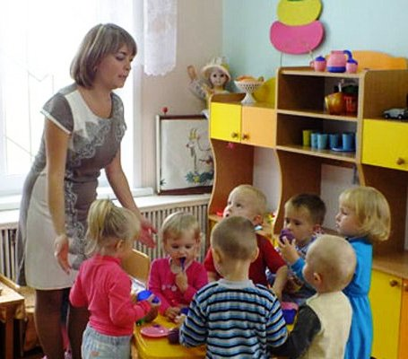
Внешний вид работника
Внешний вид работника при выполнении им трудовых обязанностей должен:
способствовать уважительному отношению к работникам и к организации, осуществляющей образовательную деятельность;
соответствовать общепринятому деловому стилю, который отличают официальность, сдержанность, аккуратность.

Slide 14
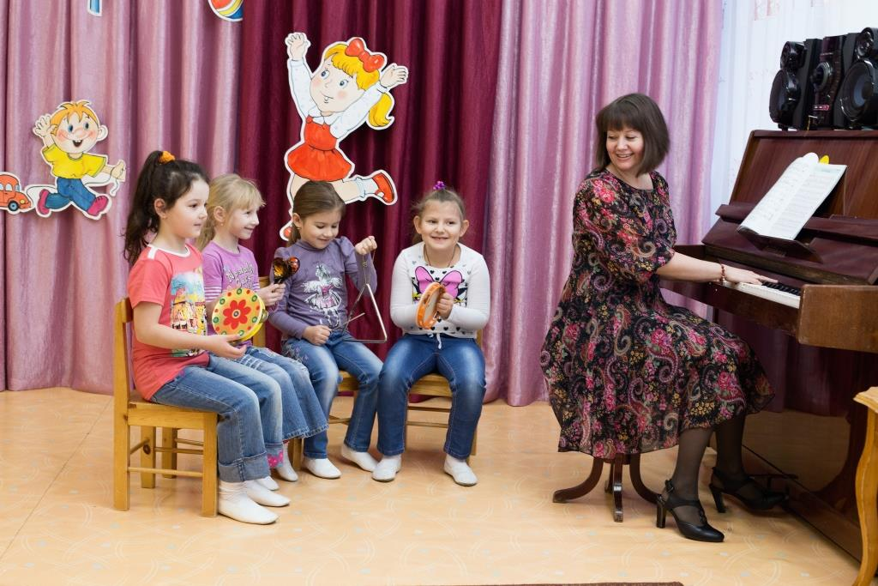
В отношениях с воспитанниками
Доброжелательно и как можно чаще улыбайтесь детям, и они ответят вам тем же.
Проявляйте внимание к их рассказам и проблемам.
Сначала научи, затем спрашивай.
Будь честным в оценке знаний и поведения детей.
Крепко держись данного детям слова.
Защити ребенка от всех видов самоуправства, оскорблений.
Будь сдержанным и терпеливым.
Будь примером во всем: в труде, одежде, поведении.
Никогда не требуй от ребенка того, что не делаешь сам.
Когда правда не твоя - попроси у ребенка прощения. Это никогда не унизит твой авторитет.
Живи интересами детей, и ты поймешь, что радость тесных отношений с ними – одна из величайших земных радостей.

Slide 15
При выполнении трудовых обязанностей работник детского сада не допускает:
любого вида высказываний и действий дискриминационного характера по признакам пола, возраста, расы, национальности, языка, гражданства, социального, имущественного или семейного положения, политических или религиозных предпочтений;
грубости, проявлений пренебрежительного тона, заносчивости, предвзятых замечаний, предъявления неправомерных, незаслуженных обвинений;
угроз, оскорбительных выражений или реплик, действий, препятствующих нормальному общению или провоцирующих противоправное поведение.

Slide 16
Педагог в отношениях с родителями
Родитель ребенка – не Ваш враг, а партнер в деле воспитания и развития ребёнка.
Активнее привлекайте родителей к воспитательной работе, но не позволяйте родителям мешать Вам: Вы на работе.
На родительских собраниях говорите только о деле.

Slide 17
Работники и социальное окружение
Престиж и репутация – самое ценное имущество детского сада.
Любой аспект Вашей деятельности влияет на престиж, даже если Вы этого не осознаете.
На репутацию работает всё, даже то, что не входит в круг Ваших должностных обязанностей.
Если видите непорядок в детском саду, вмешайтесь: неравнодушие – обязательная черта нашей профессии.
Сначала вы работаете на престиж, а потом он работает на вас.

Slide 18
Работники в отношениях с администрацией
Администратор тоже человек. Если Вы прощаете себе некоторые слабости, то должны простить их и администратору.
Степень ответственности администратора неоправданно высока. Подставьте свое плечо.
Администрация заинтересована в том, чтобы Вы были профессиональным работником, ведь от этого выигрывает весь коллектив и организация в целом.
В нашем детском саду Вас ценят за профессионализм.
Придя на «ковер» к администратору, помните: речь пойдет только о Ваших профессиональных действиях, но не о личных качествах.

Slide 19
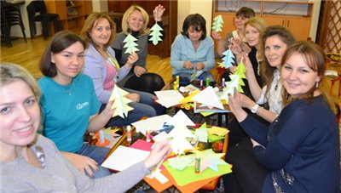
Работники в отношениях с коллегами
Основные нормы и принципы поведения между работниками предполагают, что коллектив сотрудников должен обладать рядом качеств. Это:
слаженность и сплоченность, обеспечивающие взаимопомощь, поддержку, возможность опереться на коллег не только в деловых, но и личных проблемах;
доброжелательность, т.е. атмосфера в которой работники могут полностью проявить себя и как личности, и как профессионалы;
чуткость и тактичность, которые, выражая внимание к человеку, не переходили бы в назойливое, нетактичное вмешательство в его личную жизнь;
терпимость к особенностям и недостаткам коллег, умение принимать их такими, каковы они есть, ценить их индивидуальность.
О своих коллегах говорят либо хорошо, либо очень хорошо. И ни с кем вслух не обсуждают недостатки коллег.

Slide 20
Работники в отношениях с коллегами
Служебные отношения формируются на основе двух требований: ответственность за дело и уважение к коллегам.
Не требуйте к себе особого отношения или особенных привилегий со стороны другого, как правило, так ведут себя люди с завышенной самооценкой.
Обсуждая открытое занятие или мероприятие, начинайте с положительных моментов, этим вы окажете коллеге моральную поддержку.
Если вы не согласны с мнением окружающих или администрации, не стоит занимать соглашательскую позицию, но и не стоит обострять отношения.
Каждому следует самому отвечать за свой участок работы, а не сваливать вину на коллегу - вы работаете в группе и несете за все, что там происходит общую ответственность.
Обращайтесь к коллегам естественно и без фамильярности.
Иронию и юмор используйте без насмешливости и не ставьте коллегу в неловкое положение.

Slide 21
Этика с друзьями и родственниками
Посещение родственников, забота об их положении, поддержание с ними родственных связей.
Этика нахождения в гостях, когда Вы находитесь не наедине.
Понимание потребности и переживания близкого человека, осознание того, что может доставить близкому человеку неприятность или боль.
Чуткость и тактичность особенно необходимы по отношению к слабым, больным и пережившим душевную и физическую травму, а также по отношению к тем, кто искренне заблуждается в оценке своих действий и поступков.
Эгоисты, себялюбцы, люди неискренние, лживые, избалованные, не умеющие и не желающие трудиться, скорее всего с этой заботой не справятся.

Slide 22
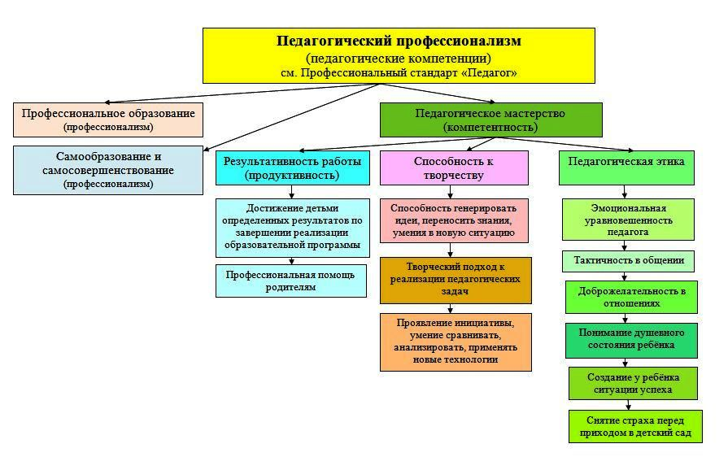

Slide 23
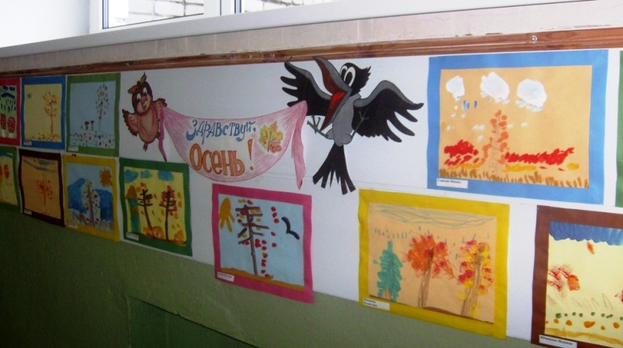
На что обращают внимание родители и гости детского сада?
Чистота и благоустройство территории вокруг детского сада.
Чистота и порядок в коридорах, раздевалках.
Чистота и опрятность туалетов.
Голые или с любовью оформленные стены.
Внешний вид детей и педагогов.
Пунктуальность, вежливость и обязательность сотрудников.

Slide 24
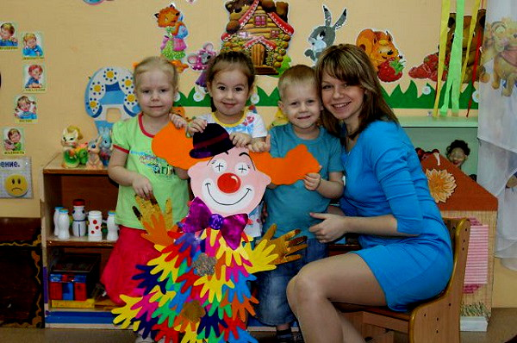
ПОМНИТЕ!
Детский сад – образовательное учреждение, здесь нет места обсуждениям и осуждениям!
Администрация стремится к поддержанию престижа учреждения, а поэтому поощряет творчество и инициативу с Вашей стороны. Не бойтесь их проявлять.
Инициатива не наказуема!

Slide 25
КОДЕКС профессиональной этики педагогических работников МБДОУ Чупинского детского сада
Настоящий Кодекс профессиональной этики педагогических работников - документ, разработанный с целью создания профессиональной культуры в МБДОУ Чупинском детском саду, улучшения имиджа детского сада, оптимизации взаимодействия с внешней средой, совершенствование управленческой структуры, т.е. обеспечения устойчивого развития в условиях современных перемен.
Изменения и дополнения в Кодекс могут вносить по инициативе как отдельных педагогов, так и иных служб (Педагогического совета и администрации) детского сада.
Кодекс является документом, открытым для ознакомления всех участников образовательных отношений. Содержание Кодекса доводится до сведения педагогов на педсовете, родителей на родительских собраниях. Вновь прибывшие, обязательно знакомятся с данным документом, который находится в доступном месте.

Slide 26
Федеральный закон от 25.12.2005 г. № 273 - ФЗ «О противодействии коррупции» статья 13.3
«Положение
об антикоррупционной политике МБДОУ Чупинского детского сада»
Коррупция - злоупотребление служебным положением, дача взятки, получение взятки, злоупотребление полномочиями, коммерческий подкуп либо иное незаконное использование физическим лицом своего должностного положения.
Противодействие коррупции - деятельность федеральных органов государственной власти, органов государственной власти субъектов Российской Федерации, органов местного самоуправления, институтов гражданского общества, организаций и физических лиц в пределах их полномочий (пункт 2 статьи 1 Федерального закона № 273-ФЗ):
а) по предупреждению коррупции, в том числе по выявлению и последующему устранению причин коррупции (профилактика коррупции);
б) по выявлению, предупреждению, пресечению, раскрытию и расследованию коррупционных правонарушений (борьба с коррупцией);
в) по минимизации и (или) ликвидации последствий коррупционных правонарушений.

Slide 27
Противодействие коррупции в образовательной организации основывается на следующих ключевых принципах:
Принцип соответствия антикоррупционной политики организации действующему законодательству и общепринятым нормам.
Неприятие коррупции (принцип «нулевой толерантности»).
Принцип личного примера руководства.
Принцип вовлеченности работников.
Принцип соразмерности антикоррупционных процедур риску коррупции.
Принцип эффективности антикоррупционных процедур.
Принцип ответственности и неотвратимости наказания.
Принцип открытости хозяйственной деятельности.
Принцип постоянного контроля.

Slide 28
Решение Педсовета от 29.05.2018 г.
Изучив нормативно-правовую документацию по вопросам антикоррупционной политики, принять Положение об антикоррупционной политике МБДОУ Чупинского детского сада.
С целью исполнения требований Модельного Кодекса профессиональной этики педагогических работников организаций, осуществляющих образовательную деятельность (Письмо Минобрнауки России от 06.02.2014 N 09-148 "О направлении материалов"), принять Кодекс профессиональной этики педагогических работников МБДОУ Чупинского детского сада.
Педагогическим работникам, которые состоят в трудовых отношениях с МБДОУ Чупинским детским садом и выполняют обязанности по обучению, воспитанию и развитию воспитанников необходимо соблюдать положения Кодекса в своей деятельности.
С целью ознакомления родителей (законных представителей) воспитанников)разместить текст принятых локальных актов на официальном сайте МБДОУ Чупинского детского сада.

